Slide 1
NHIỆT LIỆT CHÀO MỪNG
CÁC EM HỌC SINH
THAM DỰ BUỔI HỌC HÔM NAY

Slide 2
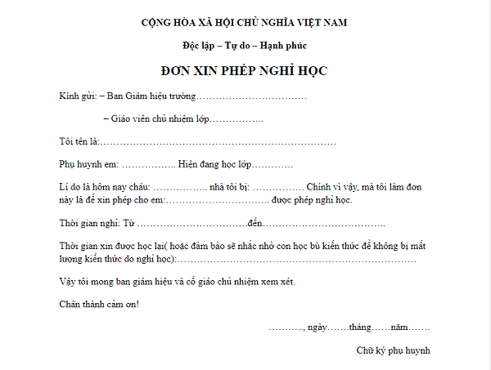
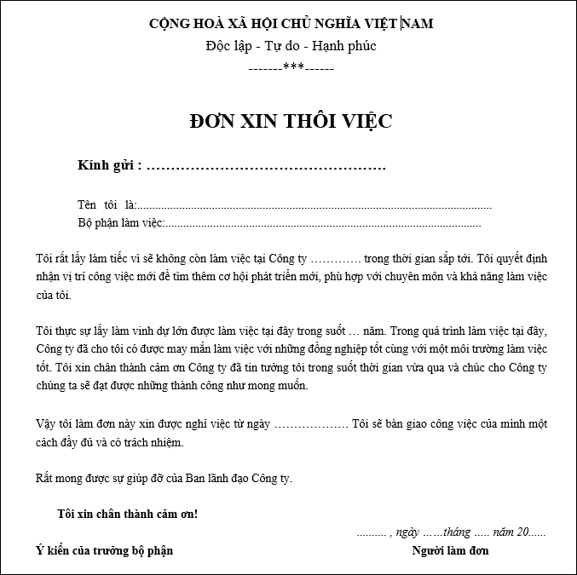
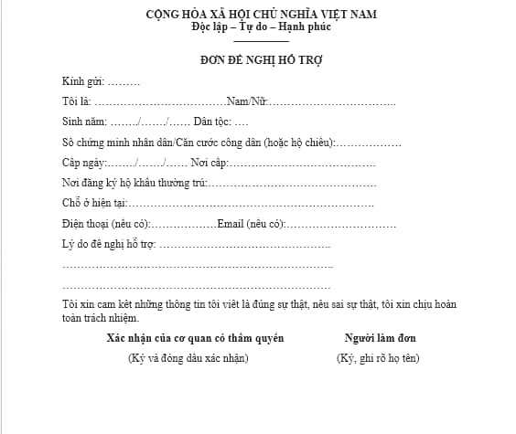
KHỞI ĐỘNG
?
Em đã từng được nghe về những lá đơn chưa?
Em biết những loại đơn nào?

Slide 3
Bài 23: BÉT-TÔ-VEN
VÀ BẢN XÔ- NÁT ÁNH TRĂNG
TIẾT 3: VIẾT
TÌM HIỂU CÁCH VIẾT ĐƠN

Slide 4
01
02
03
NỘI DUNG BÀI HỌC
ĐỌC ĐOẠN VĂN VÀ TRẢ LỜI CÂU HỎI
TRAO ĐỔI VỀ NHỮNG ĐIỂM CẦN LƯU Ý KHI VIẾT ĐƠN.
VẬN DỤNG

Slide 5
01
ĐỌC ĐOẠN VĂN VÀ TRẢ LỜI CÂU HỎI

Slide 6
BÀI TẬP 1
Đọc đoạn văn dưới đây và trả lời câu hỏi.
a. Đơn trên được viết nhằm mục đích gì? b. Đơn do ai viết? Đơn được gửi cho ai? c. Người viết đã trình bày những gì trong đơn? d. Đơn gồm có những mục nào? Nêu cách sắp xếp các mục đó.

Slide 7
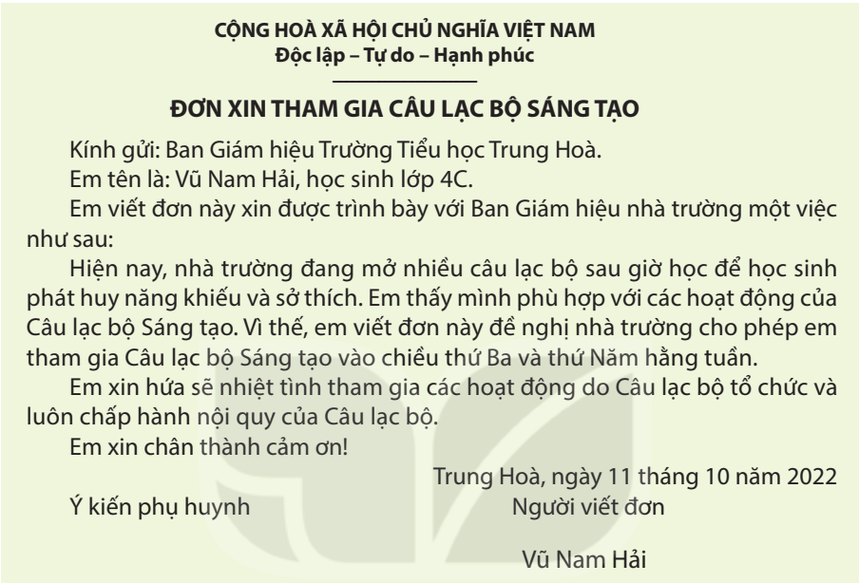
BÀI TẬP 1

Slide 8
BÀI TẬP 1
?
Đơn trên được viết nhằm mục đích gì?
Đáp án:
Đơn trên được viết nhằm mục đích xin được tham gia Câu lạc bộ Sáng tạo.

Slide 9
BÀI TẬP 1
?
Đơn do ai viết? Đơn được gửi cho ai?
Đáp án:
Đơn do bạn Vũ Hải Nam , HS lớp 4C Trường Tiểu học Trung Hòa viết. Đơn gửi cho Ban Gíam hiệu Trường Tiểu học Trung Hòa.

Slide 10
BÀI TẬP 1
?
Người viết đã trình bày những gì trong đơn?
Đáp án:
Người viết đã giới thiệu bản thân, nêu lí do viết đơn, lời hứa, lời cảm ơn.

Slide 11
BÀI TẬP 1
?
Đơn gồm có những mục nào? Nêu cách sắp xếp các mục đó.
Đáp án:
Đơn gồm: quốc hiệu, tiêu ngữ, tên đơn, nơi nhận đơn, nội dung đơn, địa điểm và thời gian viết đơn, chữ kí và họ tên người viết đơn.
Các mục trên được sắp xếp theo một trật tự cố định.

Slide 12
02
TRAO ĐỔI VỀ NHỮNG ĐIỂM CẦN LƯU Ý KHI VIẾT ĐƠN.

Slide 13
BÀI TẬP 2
THẢO LUẬN THEO NHÓM
Trao đổi về những điểm cần lưu ý (hình thức, nội dung) khi viết đơn.

Slide 14
BÀI TẬP 2
Hình thức
Nội dung
Viết theo khuôn mẫu, có tiêu ngữ, lên đơn, thông tin về người viết, người nhận đơn người nhận đơn có thể là cá nhân hoặc tập thể.
Cần viết đầy đủ các thông tin: (1) Giới thiệu thông tin về bản thân (2) Lí do viết đơn (cần trình bày cụ thể), (3) Lời hứa, (4) Lời cảm ơn.

Slide 15
GHI NHỚ
Cần trình bày đơn đúng quy định: – Quốc hiệu, tiêu ngữ – Tên đơn – Nơi nhận đơn – Nội dung đơn (giới thiệu bản thân, lí do viết đơn, lời hứa, lời cảm ơn) – Địa điểm, thời gian viết đơn – Chữ kí và họ tên người viết đơn

Slide 16
03
VẬN DỤNG

Slide 17
DẶN DÒ
Trao đổi với người thân về một tình huống cần viết đơn.
Học thuộc ghi nhớ và hoàn thành VBT Tiếng Việt.
Đọc trước nội dung Tiết học sau – Người tìm đường lên các vì sao SGK tr.105.

Slide 18
CẢM ƠN CÁC EM
ĐÃ LẮNG NGHE,
HẸN GẶP LẠI!

